Slide 1
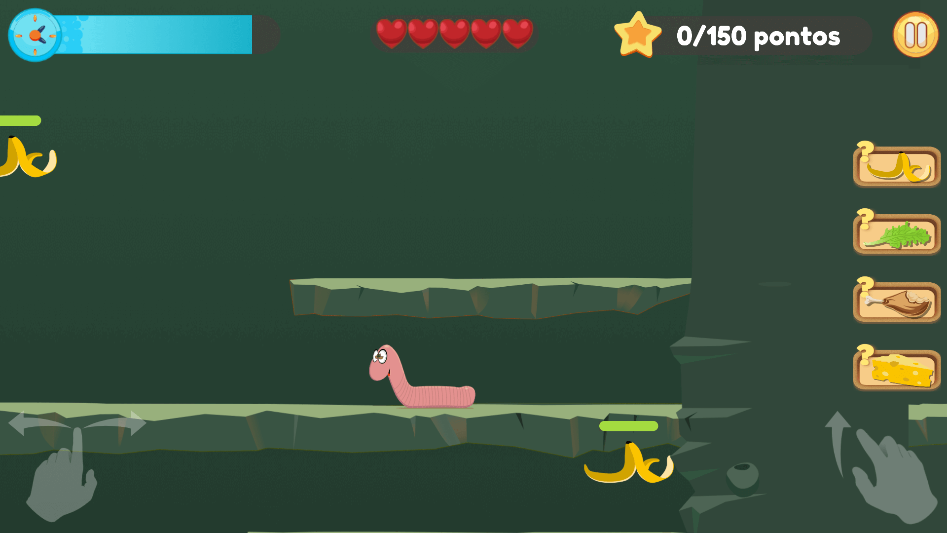


Nonda: Serious Game na Educação de Resíduos Sólidos Urbanos através da Vermitecnologia
UNIVERSIDADE TECNOLÓGICA FEDERAL DO PARANÁ CÂMPUS CORNÉLIO PROCÓPIO DIRETORIA DE GRADUAÇÃO E EDUCAÇÃO PROFISSIONAL TECNOLOGIA EM ANÁLISE E DESENVOLVIMENTO DE SISTEMAS
Trabalho de Conclusão de Curso
Aluno: Elias de Moraes Fernandes
Orientador: Prof. Dr. Paulo Augusto Nardi

Slide 2
Sumário
PROBLEMÁTICA
MOTIVAÇÃO
FUNDAMENTAÇÃO TEÓRICA
OBJETIVOS
TECNOLOGIA E FERRAMENTAS
MATERIAIS E MÉTODOS
APRESENTAÇÃO DO JOGO
CONCLUSÃO

Slide 3

Problemática
Resíduos Sólidos Urbanos

Slide 4

+76mi toneladas de Resíduos Sólidos Urbanos (RSU) em 2013.
Produção de lixo mais que dobrou (21%) em relação a população (9,65%)
Região Nordeste (57,2%) e Região Centro-Oeste (62,5%) sem apoio da Coleta Seletiva.
ABRELPE – 2014
Associação Brasileira de Empresas de Limpeza Pública e Resíduos Especiais

Slide 5
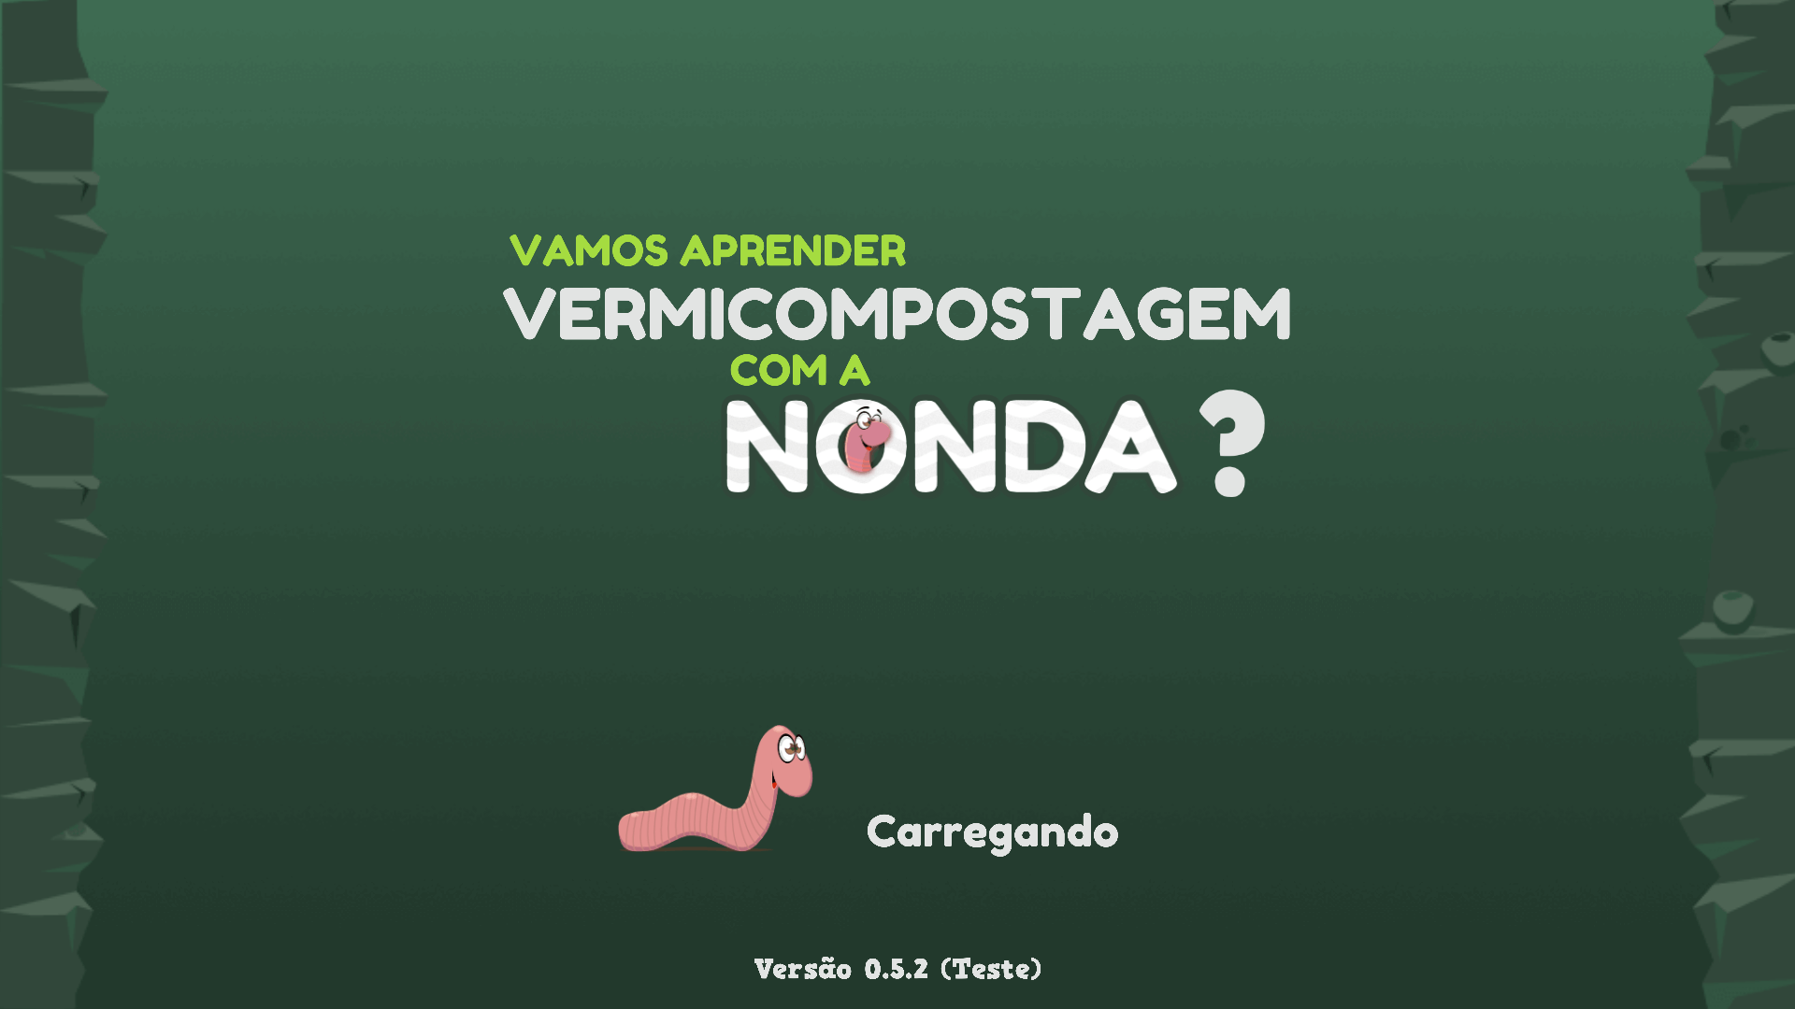
Motivação
BOLSA PELA UTFPR-CT
Produção de Recursos Educacionais Abertos (REA)
UTFPR-CT parte da Agenda 21
Redução de envios de RSU para aterros sanitários
APOIO DO DAQBI
Diretório Acadêmico de Química e Biologia da UTFPR-CT
PROBLEMA SOCIAL
Material de Apoio sobre vermicompostagem:
Cartilha + Jogo mobile para aplicar em salas de aula.
SERIOUS GAMES
No papel de conscientizar

Slide 6
58,4% corretamente 41,6% incorretamente (lixões)
Abrangência da Coleta de RSU em 2013: 90,68%
Destino final RSU
29,659,170 toneladas/ano
(ABRALPE, 2014)

Slide 7
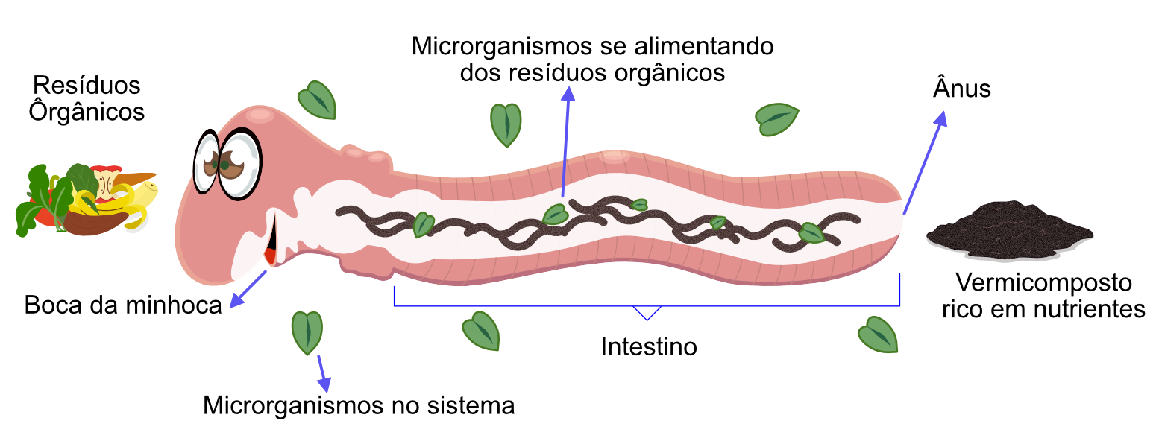
Fundamentação Teórica
-Vermitecnologia (Vermicompostagem)
-Serious Game

Slide 8
Vermitecnologia
Subdivisões
VERMICOMPOSTAGEM
Vermicultura
Vermidepuração
Produção de Cultura
Tratamento de Afluentes
Vermitecnologia
Vermifertilização
Vermiponia
Vermirremidiação
Produção de Cultura
com recursos aos produtos
e subprodutos da
vermicompostagem
Produção de Cultura
sem Solo com recurso
ou não ao vermicomposto
Recuperação do Solo
(Nelson Lourenço, 2014)

Slide 9
Vermitecnologia
Ramo da Engenharia Ambiental que contempla conceitos da ecologia, biologia, taxonomia de minhocas incluindo seu estudo filogenético, toxicológico, morfológico e comportamental.
Vermicompostagem, um dos 6 ramos da vermitecnologia.

Slide 10

Vermicompostagem
Processo bioxidativo que usa determinadas espécies de minhocas (californianas)
Interação para degradação da matéria orgânica
Húmus (vermicomposto)
Alimentação
Folhas mortas, gramíneas, resíduos orgânicos

Slide 11
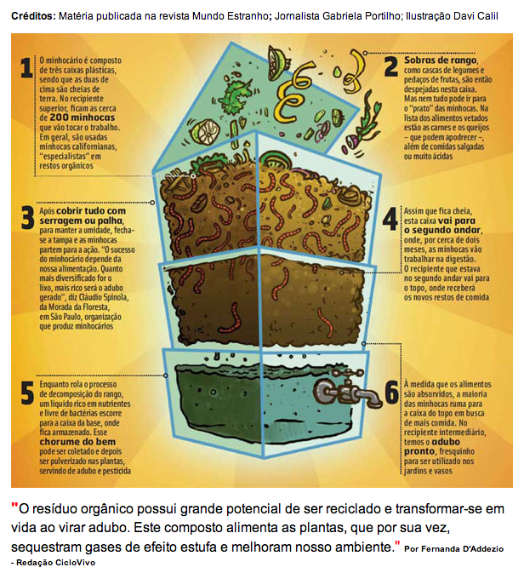
Vermicompostagem
Benefícios:
Tratamento e valorização controlada dos resíduos orgânicos
Captação de Nutrientes pelas Plantas
Porosidade e aeração do solo
Fertilidade e produtividade do solo
Diminui poluição
Revista Mundo Estranho
Jornalista Gabriela Portilho; Ilustração Davi Calil
Vermicomposteira (minhocário)

Slide 12
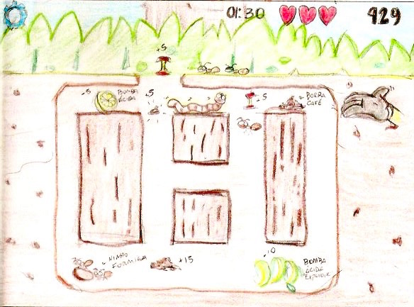
Serious Game
Interatividade
Plataforma
“Desenvolvido com a intenção de ser mais do que entretenimento.”
Klaus Bredl & Wolfgang Bösche, 2013

Slide 13
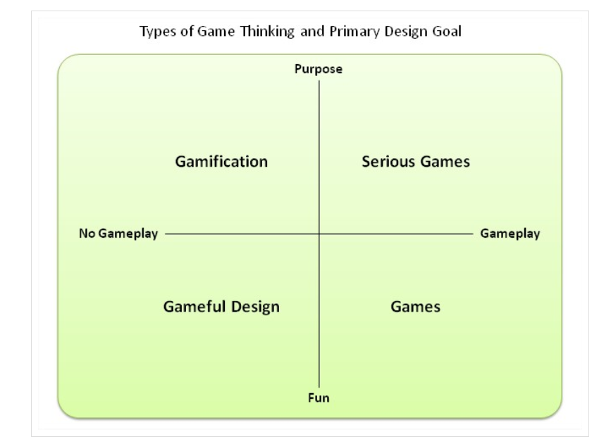
Serious Game
Aprendizagem
Simulação
Jogos
Games with a purpose
Exercícios de Treinamento
Edutainment
Application
Serious
Game
Jogos de Simulação

Slide 14
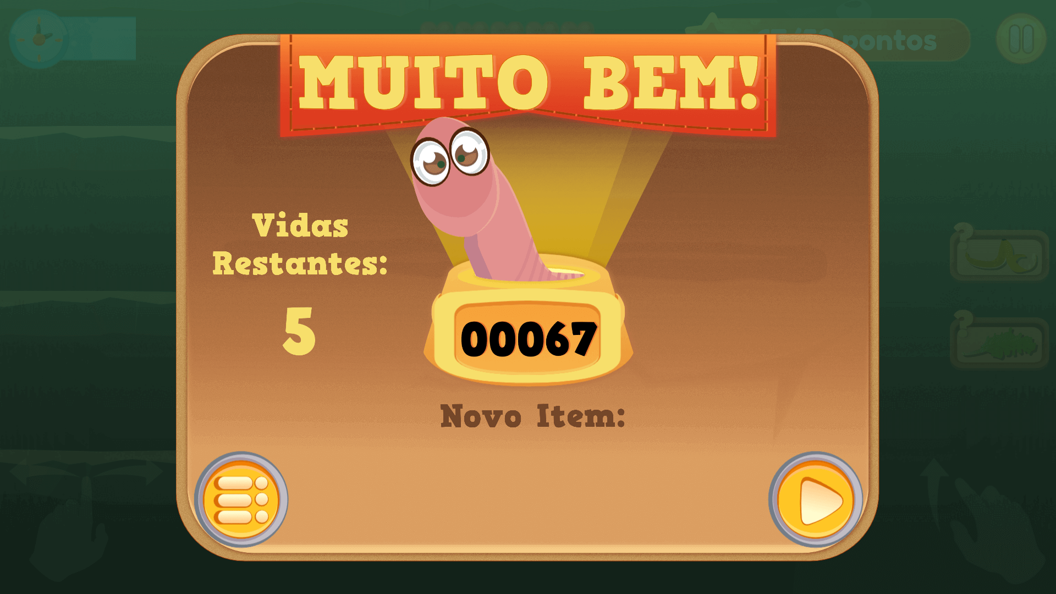
Serious Game
Simuladores que possui elementos de jogos:
História
Objetivos
Jogabilidade
Objetivo
Interpretar problemas
Desenvolver estratégias / Tomadas de decisão
Feedback
Surgiu na década de 70

Slide 15
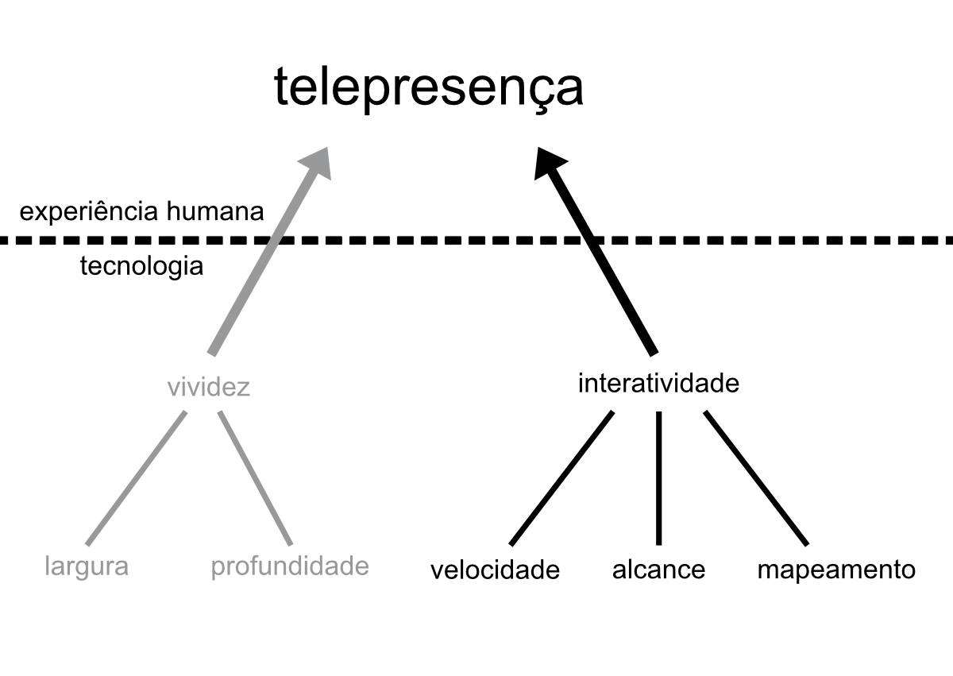
Serious Game
Interatividade
Telepresença: Interação e Interface

Slide 16
Serious Game
Plataforma
Espaço de aprendizado mediado por desafio, prazer e entretenimento
Sistema capaz de executar jogos (ou aplicativos) desenvolvidos especificamente para aquele ambiente. (Kanstensmidt, 2010)
Importância
Processamento de ações executadas pelo jogador
Mudança de comportamento
Imersão do Jogo
Narrativa
Mecânica

Slide 17
Objetivo
Conscientizar a importância do RSU
Criar metodologia diferenciada de ensino usando tecnologia móvel
Estimular e sensibilizar alunos
Desenvolver um jogo sério (material de apoio)
Dispositivos Android
Processadores > 1.0Ghz

Slide 18



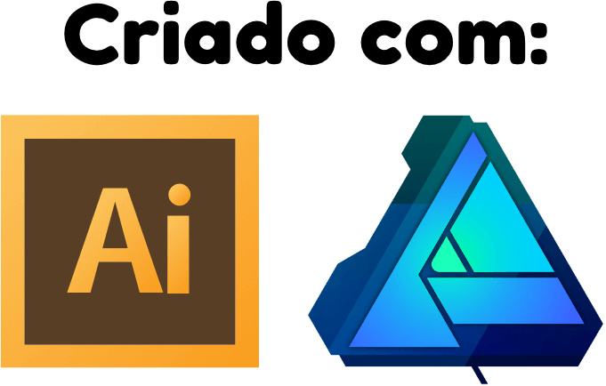


Tecnologias e Ferramentas
Game Engine
Linguagem de Programação
C#
Design
Tarefas e Versionamento

Slide 19
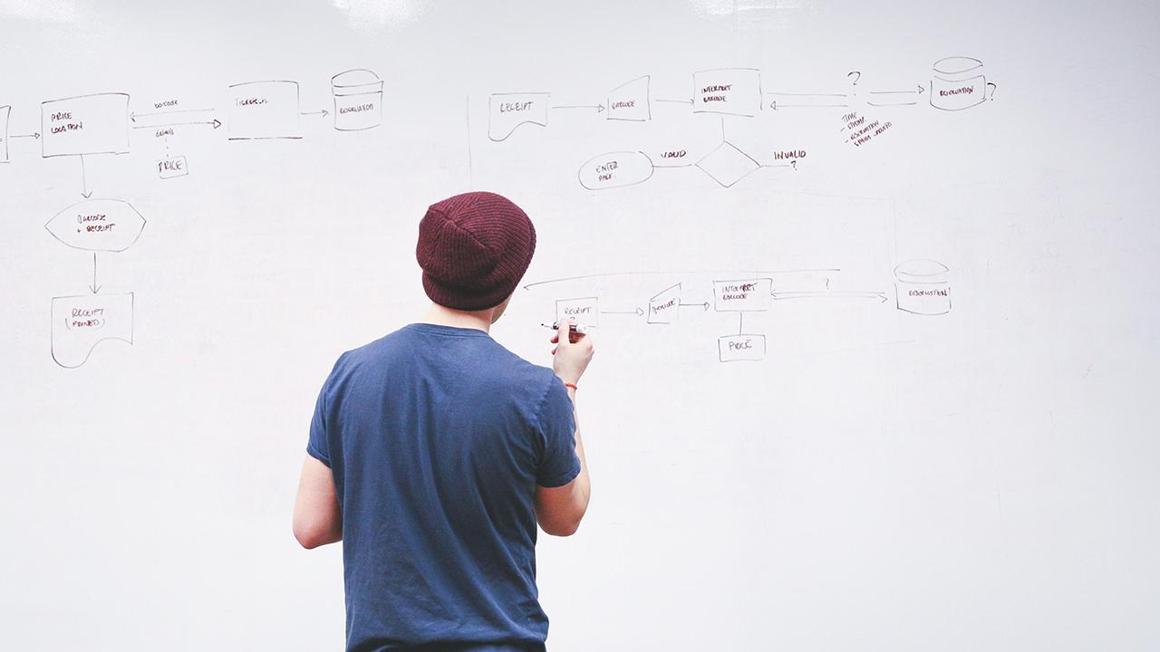
Materiais e Métodos
Processo de Software:
Scrum Solo
Padrão de Projeto: MVC

Slide 20
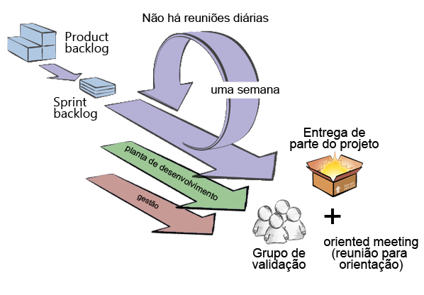
Scrum Solo
Detalhes dos requisitos
Análise & Design
Implementação
Teste & Aprovação
Reavaliar / Priorizar
https://engenhariasoftware.wordpress.com/2016/04/17/scrum-solo-2/

Slide 21
Scrum Solo - Cronograma

Slide 22
Scrum Solo - Cronograma

Slide 23
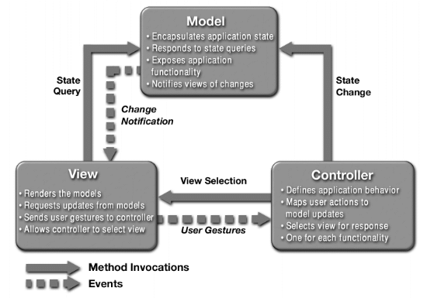
MVC
Modelo de Negócio
Interface de Usuário
Lógica de Programação

Slide 24
Diagrama de Classe
Modelos:
Character (Interface)
Player
Enemy
Item
Quiz
Controller:
LevelManager
GameManager
TouchController
ItemController
SpawnController
QuizController

Slide 25
Diagrama de Classe

Slide 26
Diagrama de Classe

Slide 27

Apresentação do Jogo

Slide 28
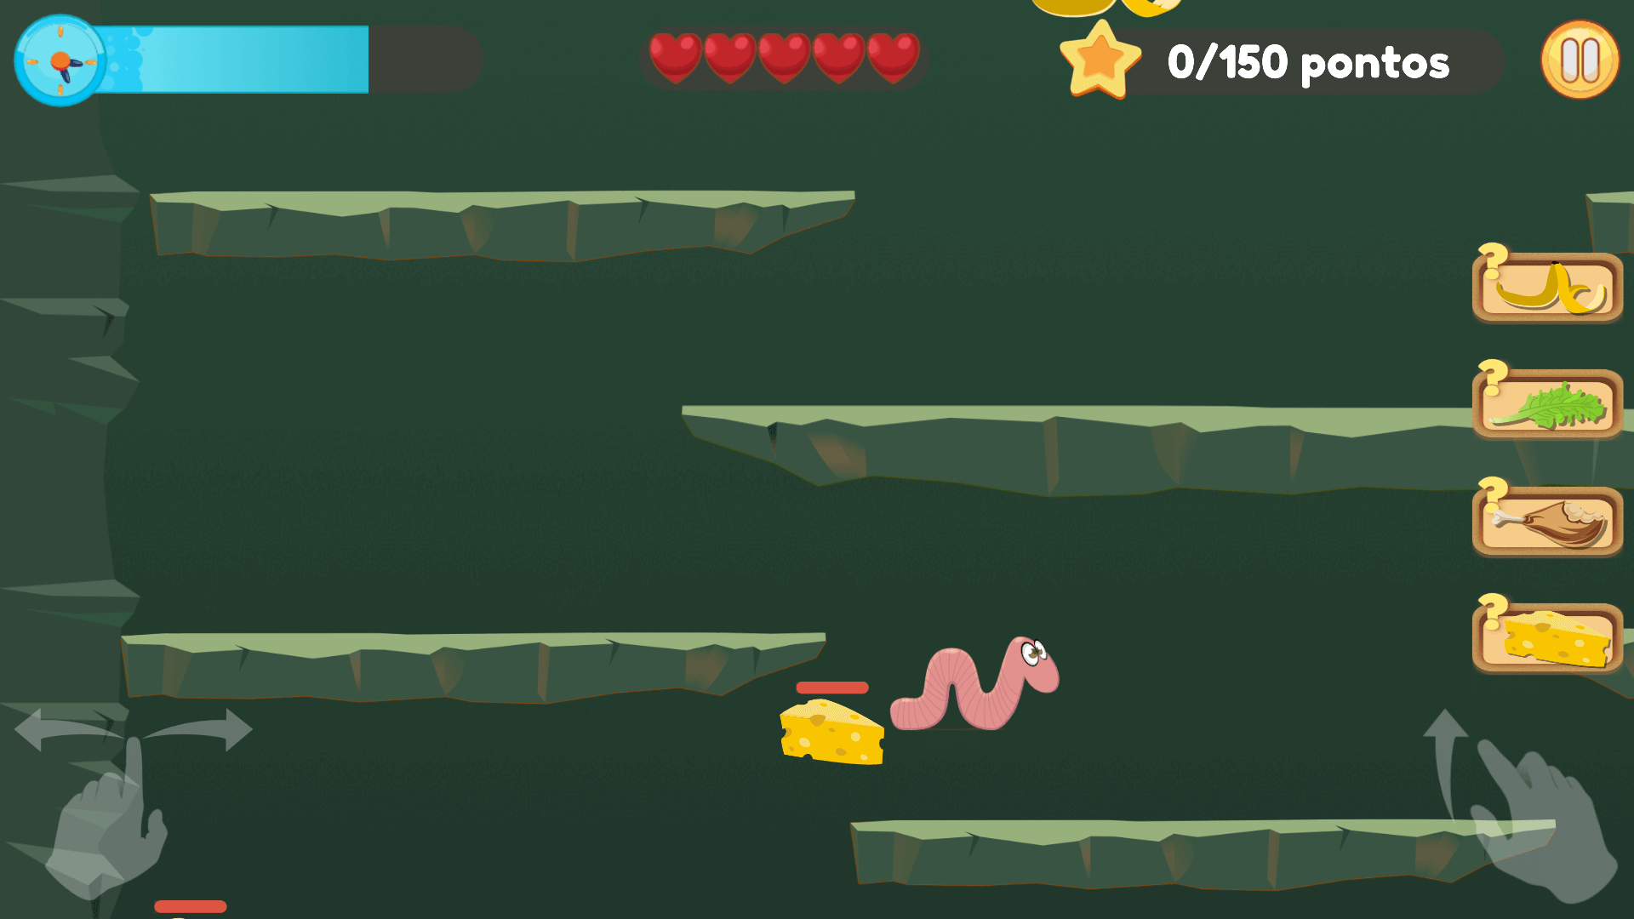



Informações sobre o Jogo Nonda
Gênero do Jogo
Licença
Puzzle e Non-stop running
Público Alvo
Alunos de Escolas
Ensino Fundamental (5º ao 9º ano)
Logotipo
Ícone do Aplicativo

Slide 29
Game Design
Arte
Personagem
Controle
Predadores
Itens Coletáveis
Level Design
Level Clear
Interface HUD
Storyboard
Gameplay

Slide 30
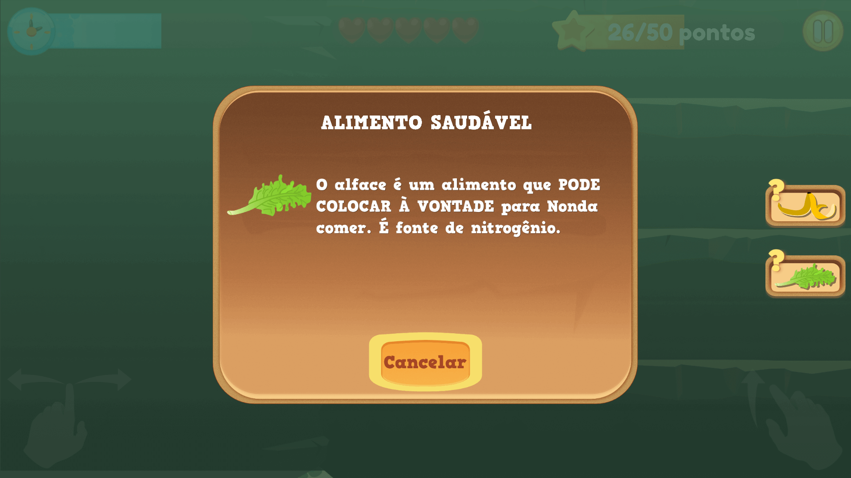
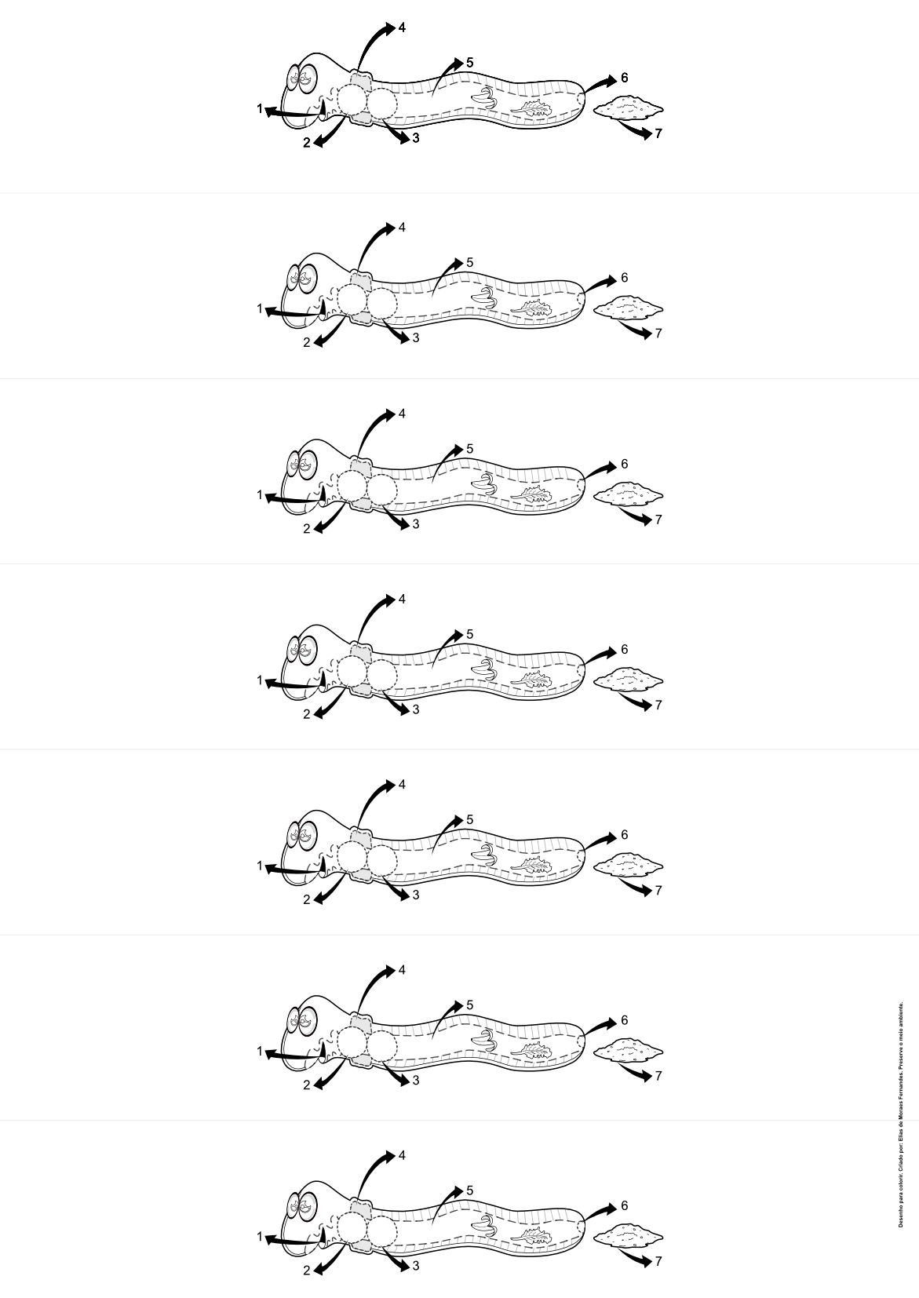
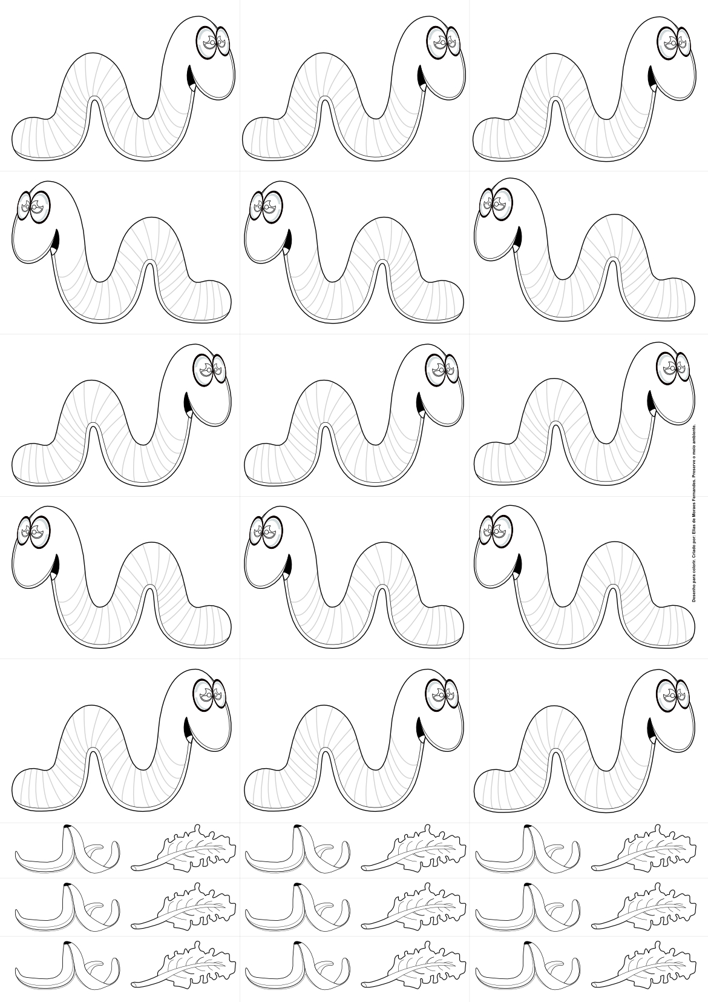
Arte
Estilo próprio
Criação de elementos gráficos para compor cartilha sobre vermicompostagem.

Slide 31
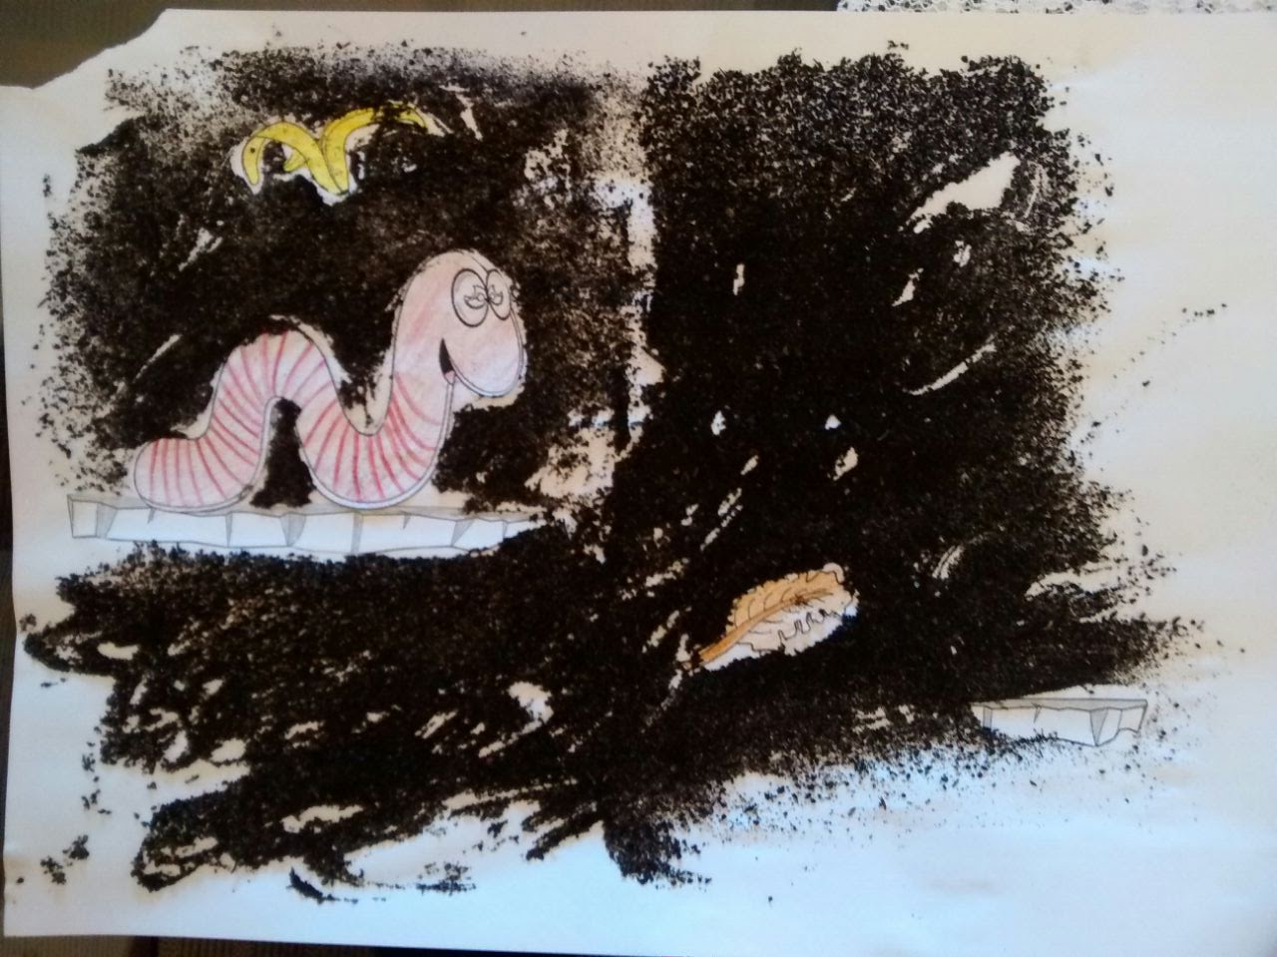
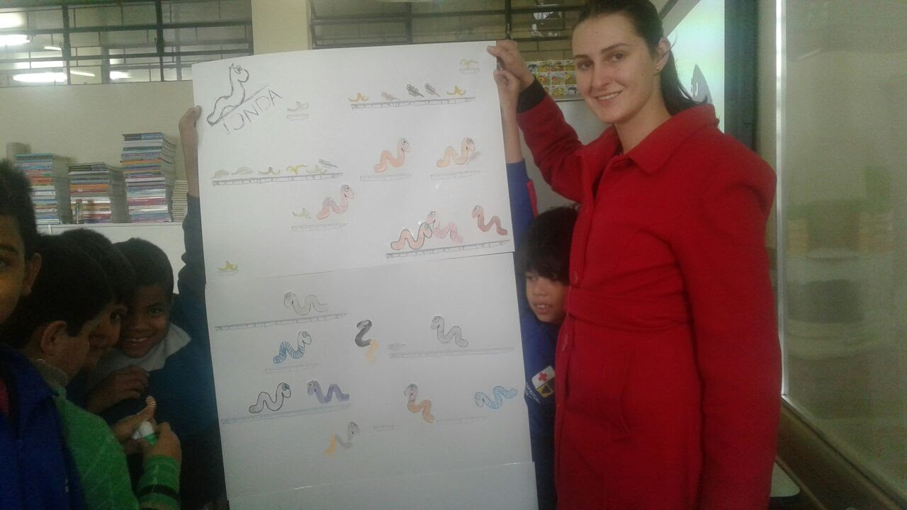
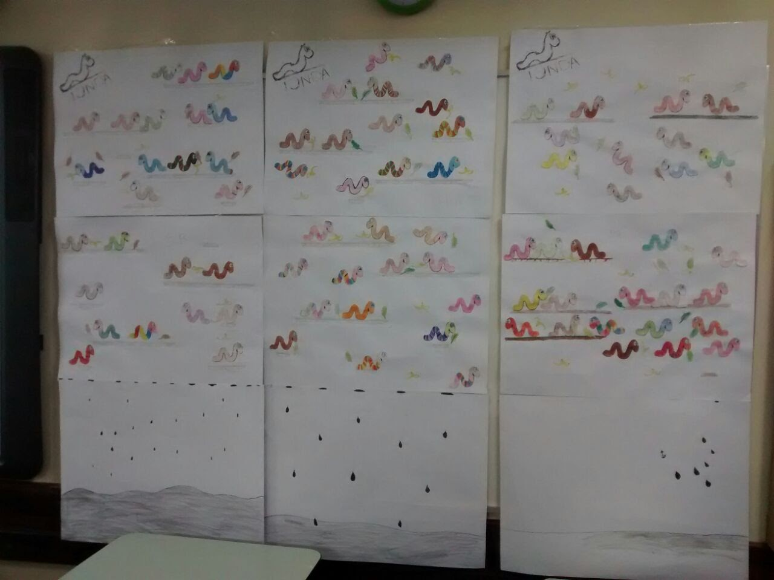
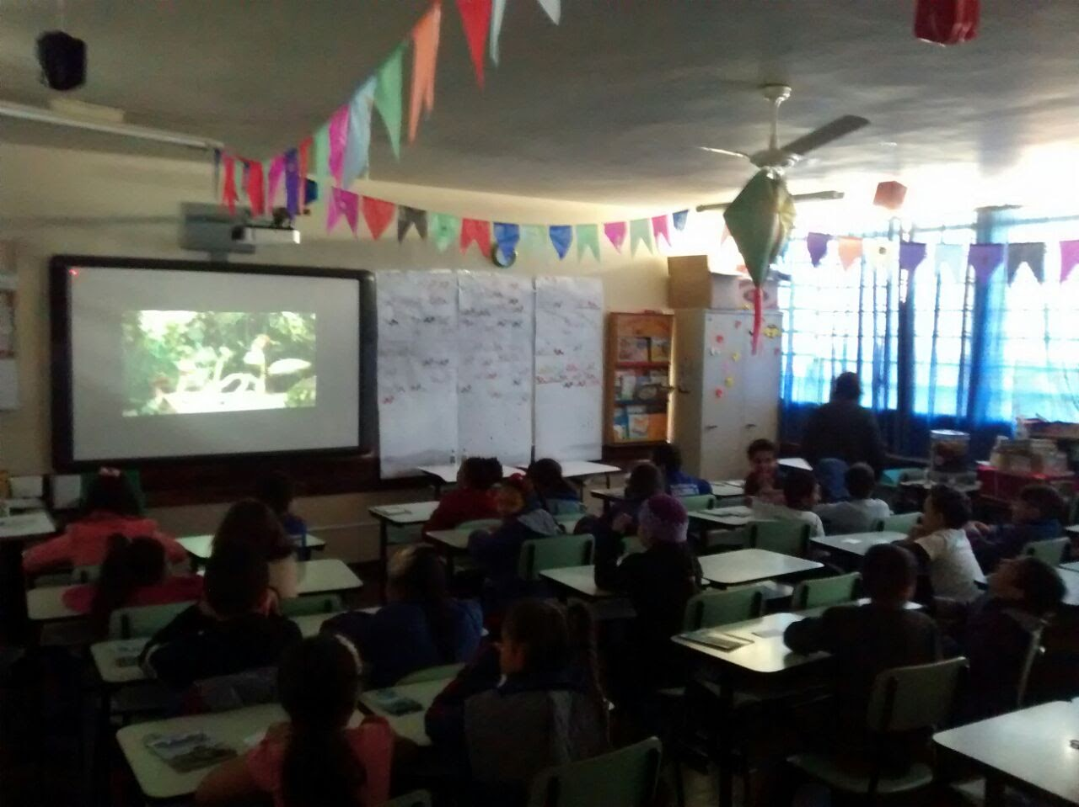
Arte
Aplicação em Sala de Aula.

Slide 32
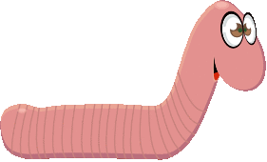
Personagem
Nonda
1 ano de idade
Anelídeo
Ambiente cativeiro: Minhocário
5 Vidas

Slide 33
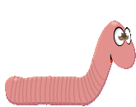
Controle
Nonda
Slide para os lados
Esquerda
Direita
Slide para cima
Pulo
Duplo Pulo

Slide 34
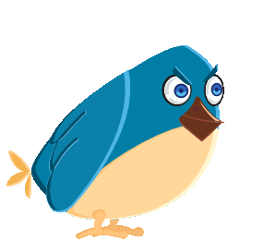


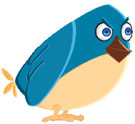

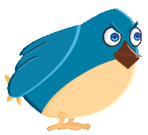
Predadores
Pássaro
Formiga
Sanguessuga
Estados de Animação
Andando
Atacando
Esperando
Dano/Pontos
Dano: -1
Pontos: +150

Slide 35
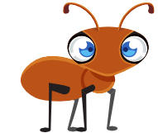

Predadores
Pássaro
Formiga
Sanguessuga
Estados de Animação
Andando
Atacando
Esperando
Dano/Pontos
Dano: -2
Pontos: +300

Slide 36

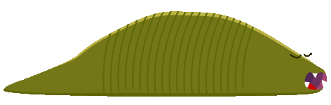
Predadores
Pássaro
Formiga
Sanguessuga
Estados de Animação
Andando
Atacando
Morrendo
Dano/Pontos
Dano: -2
Pontos: +450

Slide 37

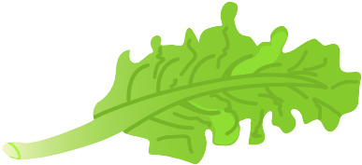



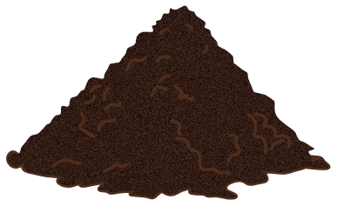


Itens Coletáveis
Saudáveis
Alface – 5pts
Agrião – 5pts
Banana – 4pts
Borra de Café – 2pts
Casca de Ovo – 1pt
Maçã – 4pts
Pão – 2pts
Pacote de Chá (Power up) – 12pts _{*Restaura 100% vida}
Saudáveis
Não Saudáveis

Slide 38



Itens Coletáveis
Não Saudáveis
Ossos de Frango – -7pts
Espinhos – -5pts
Queijo e derivados de leite – -7pts
Saudáveis
Não Saudáveis

Slide 39
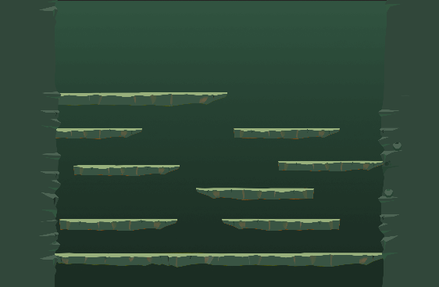
Level Design
Jogo Nonda possui 10 Fases
Um ambiente só (cativeiro)

Slide 40
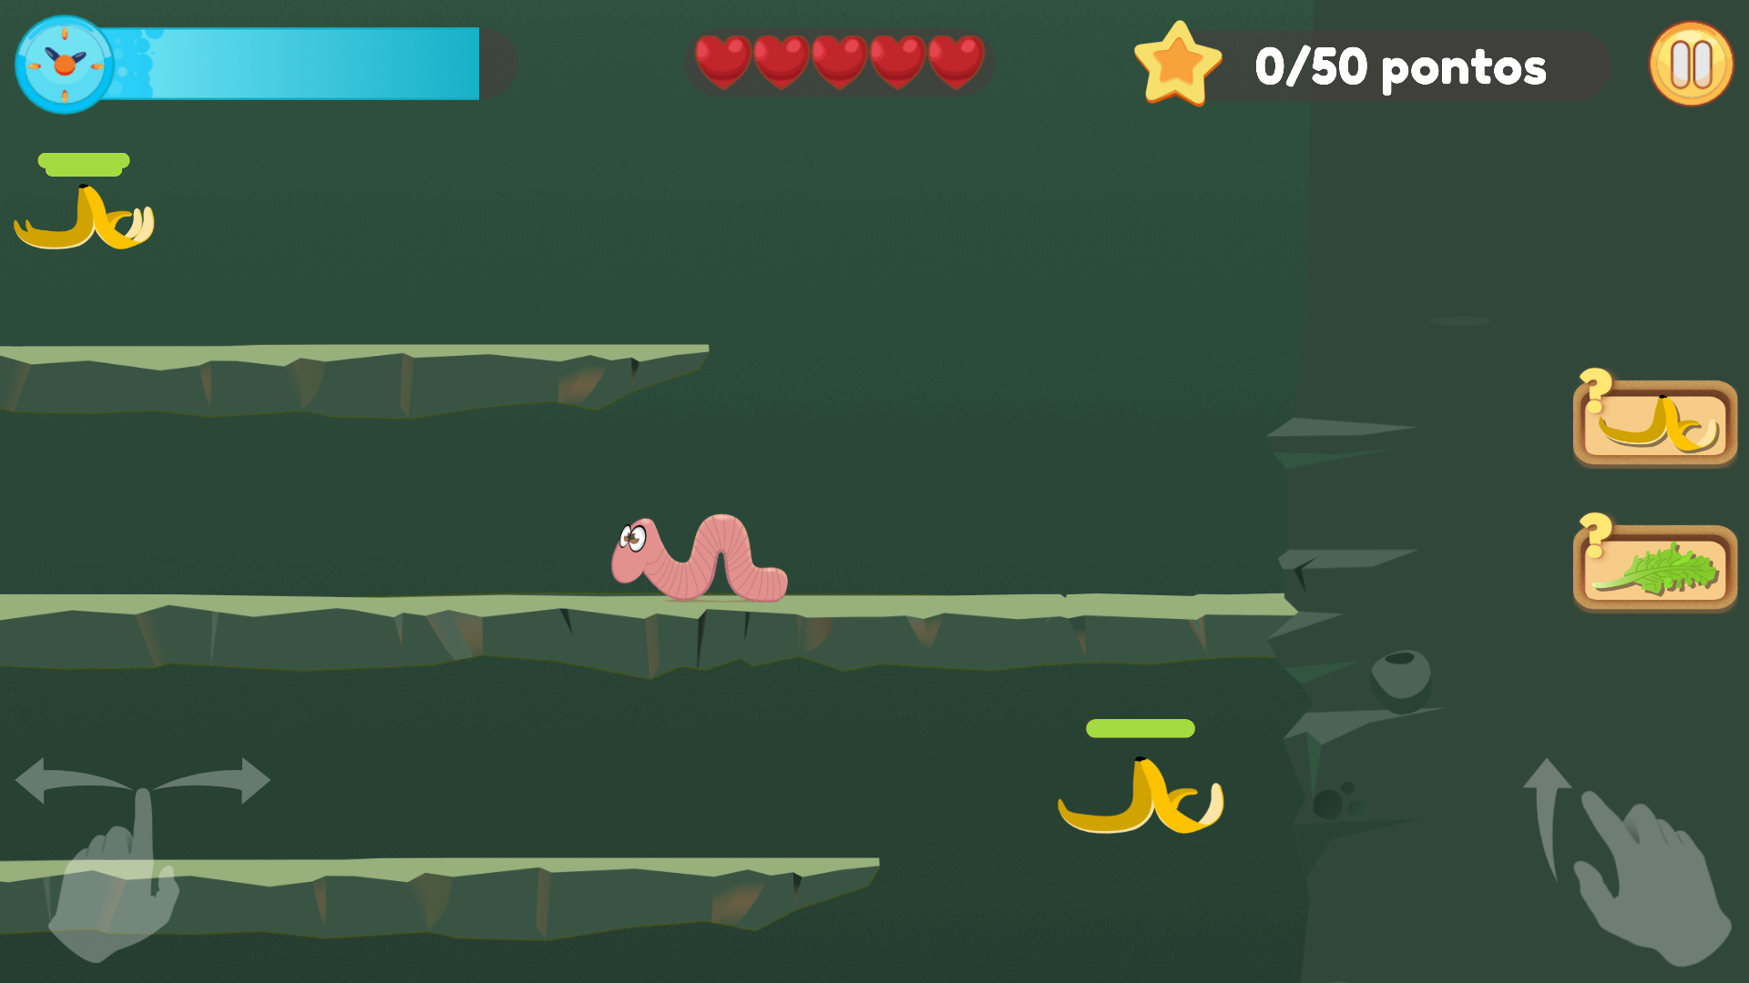
Interface HUD
Tempo Restante
Vida Restante
Pontos a ser
atingido
Tempo
Vida
Pontos
Modal Informação

Slide 41
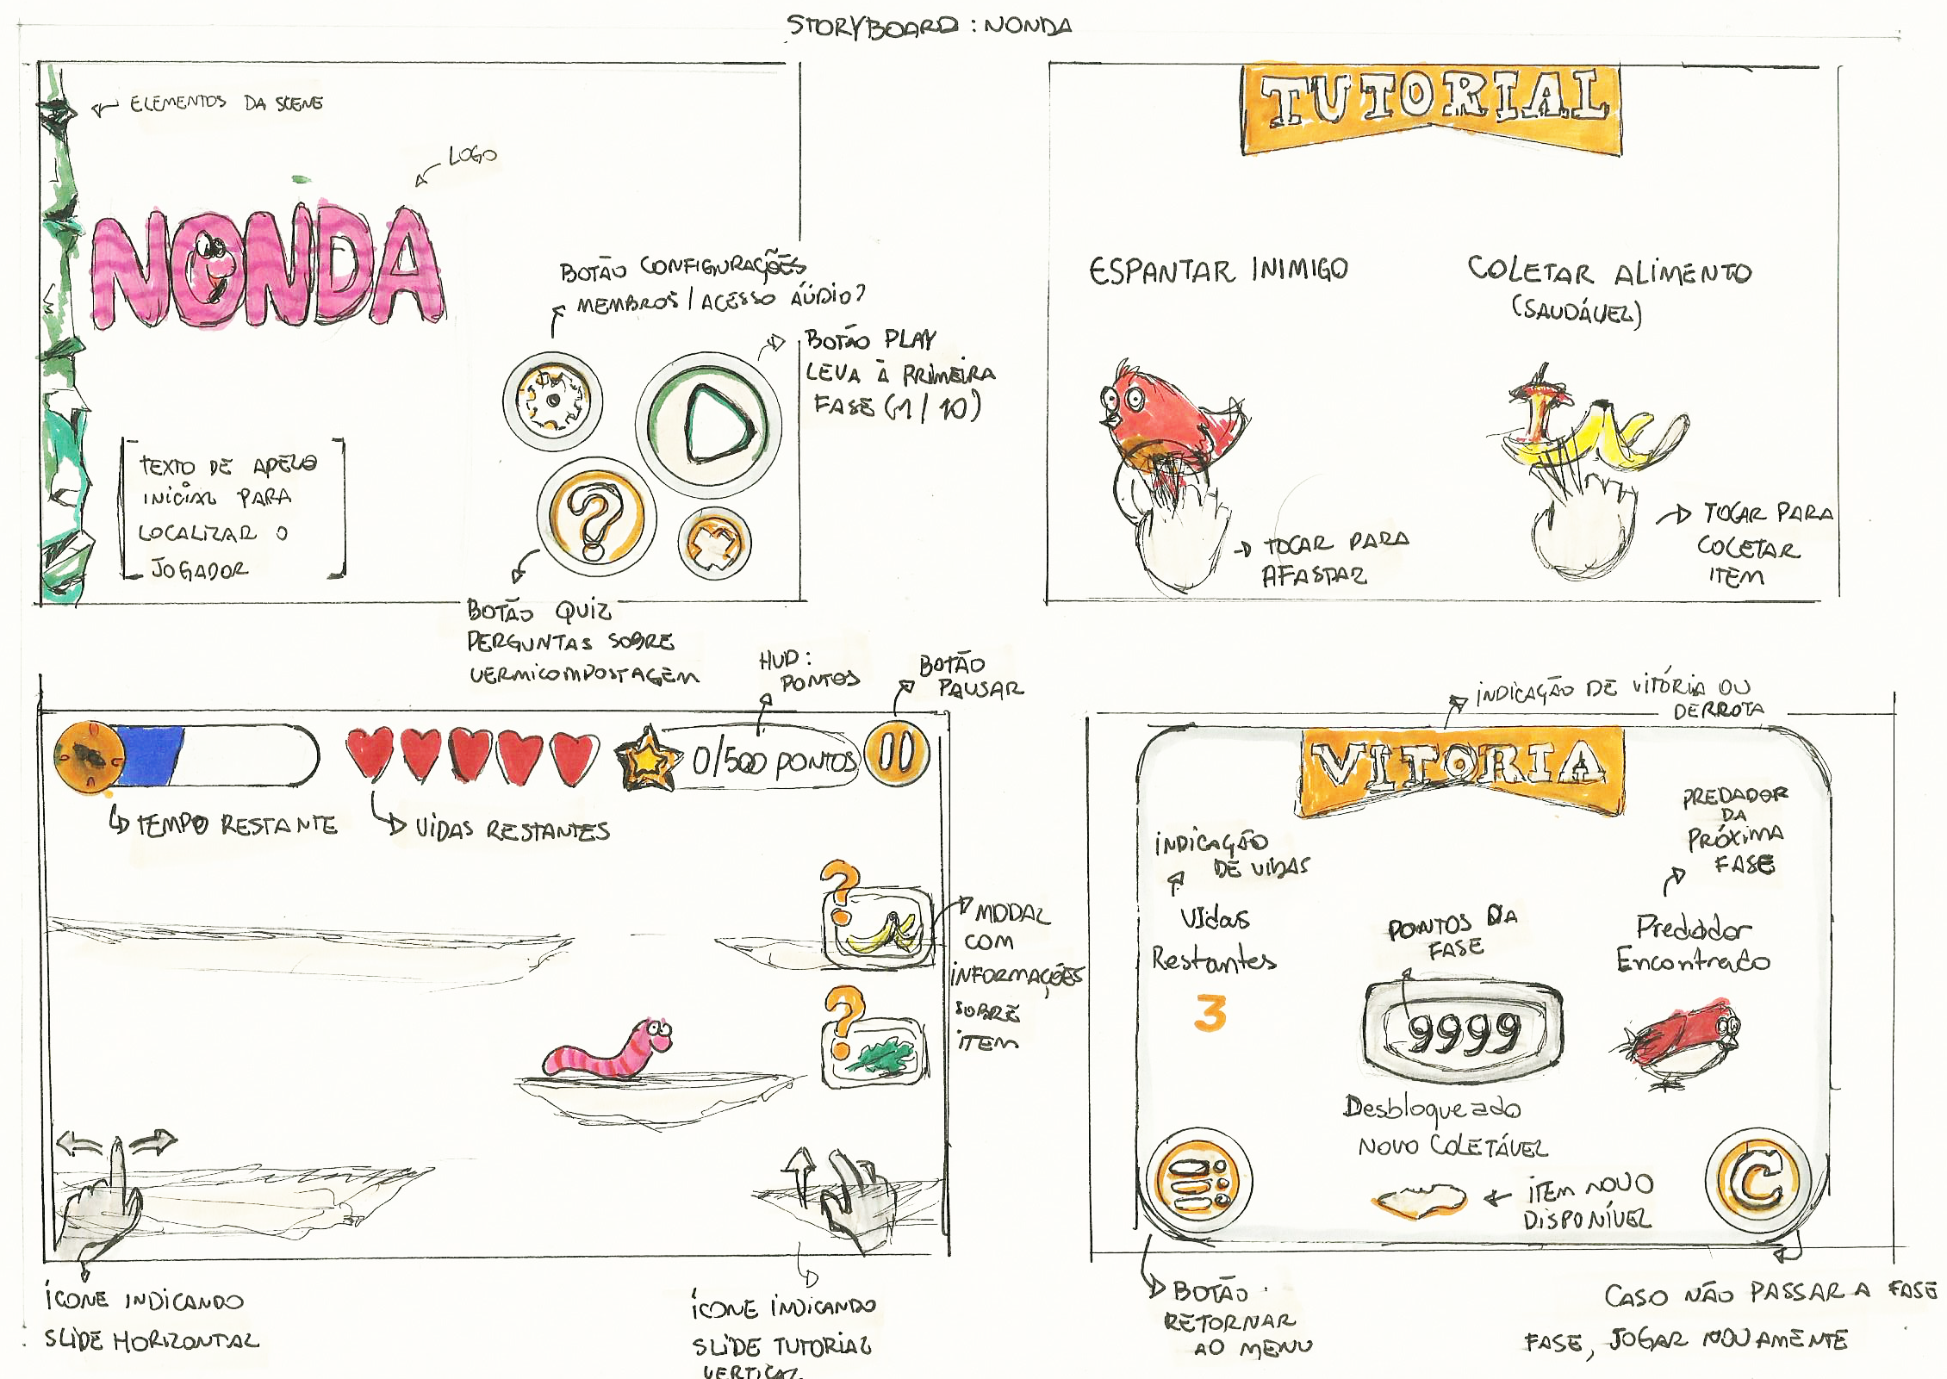
Storyboard

Slide 42
Storyboard
Máquina de Estado
do Game UI

Slide 43
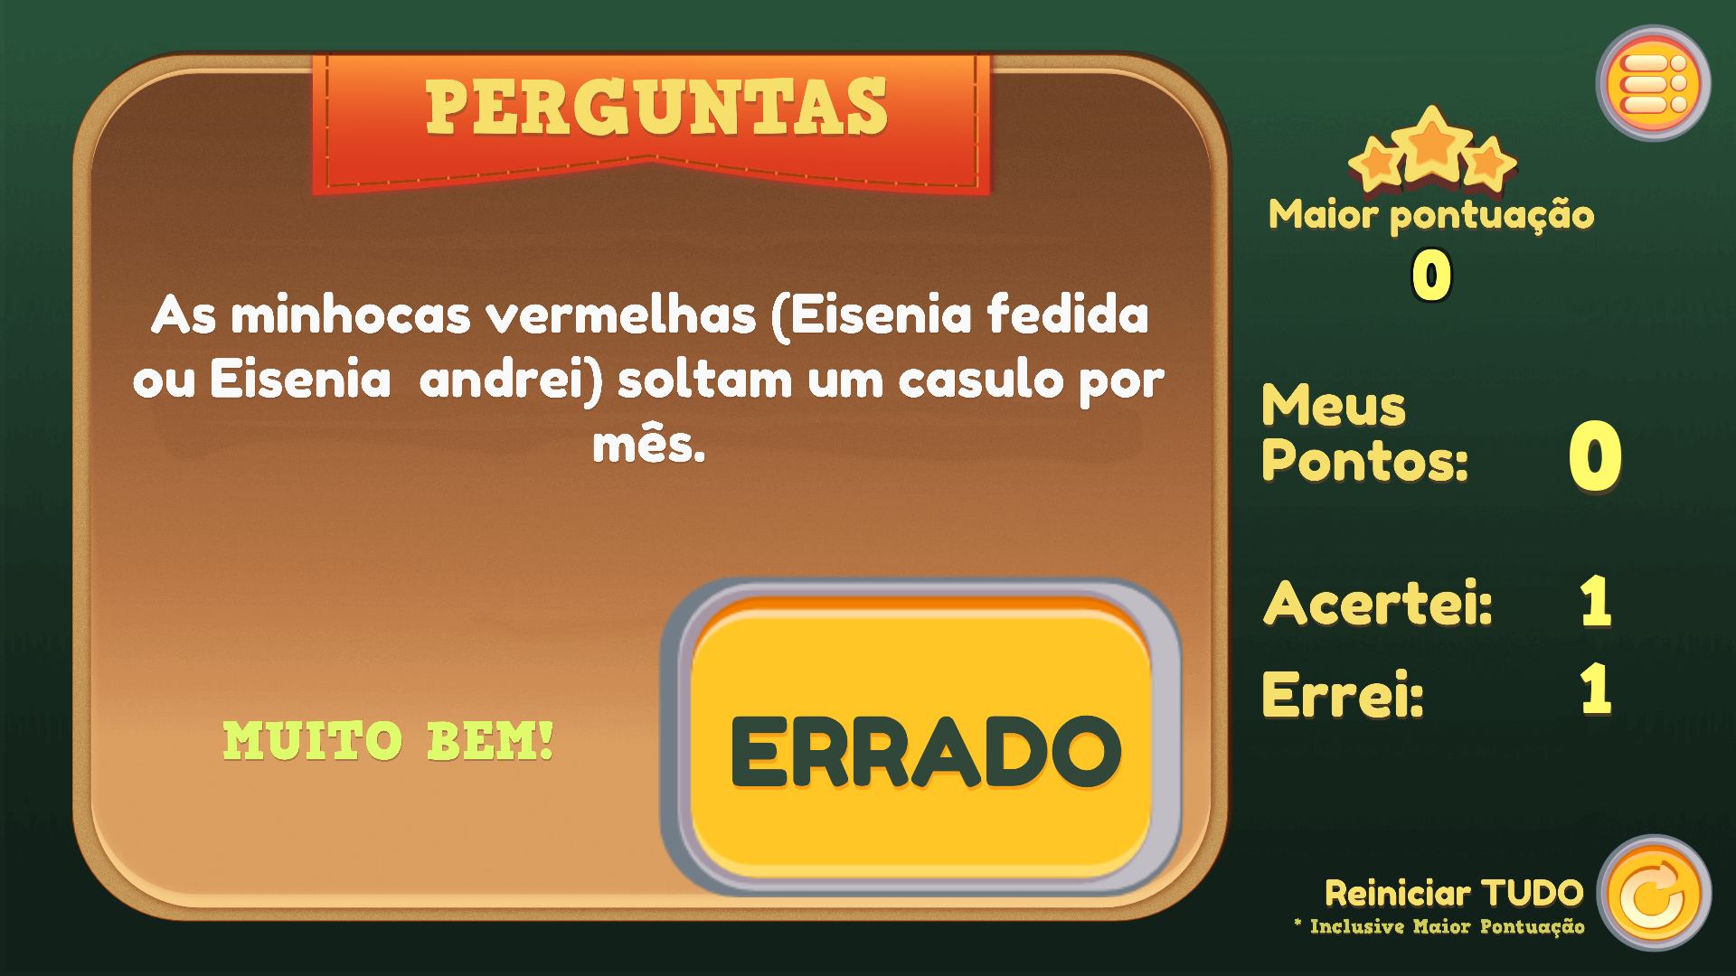
Quiz
40 perguntas
Botão Reiniciar
Armazena maior pontuação

Slide 44
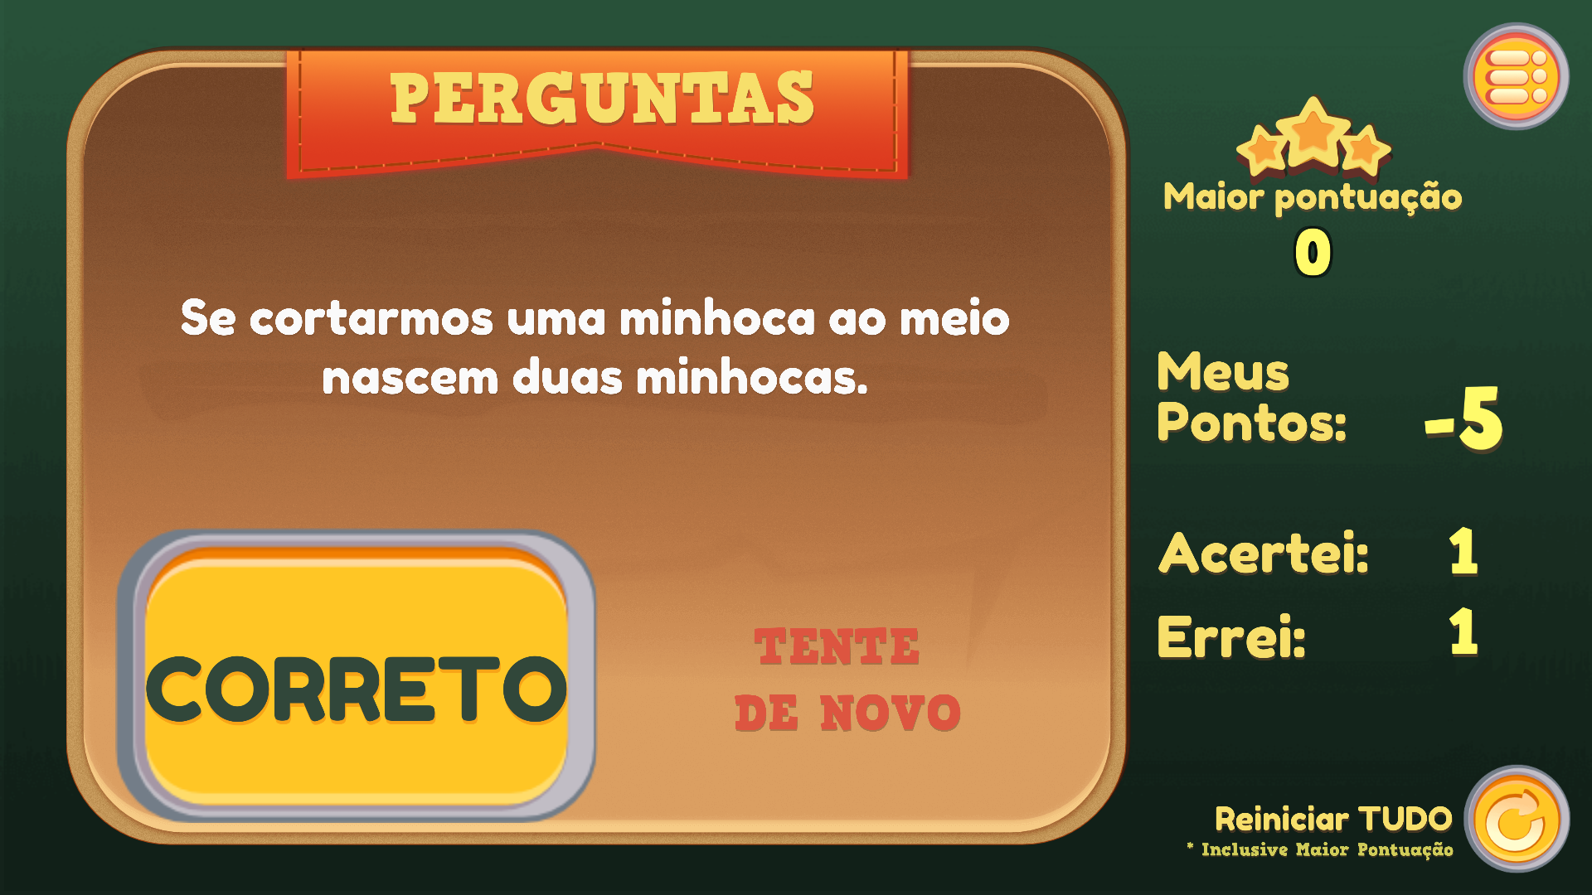
Quiz
40 perguntas
Botão Reiniciar
Armazena maior pontuação

Slide 45
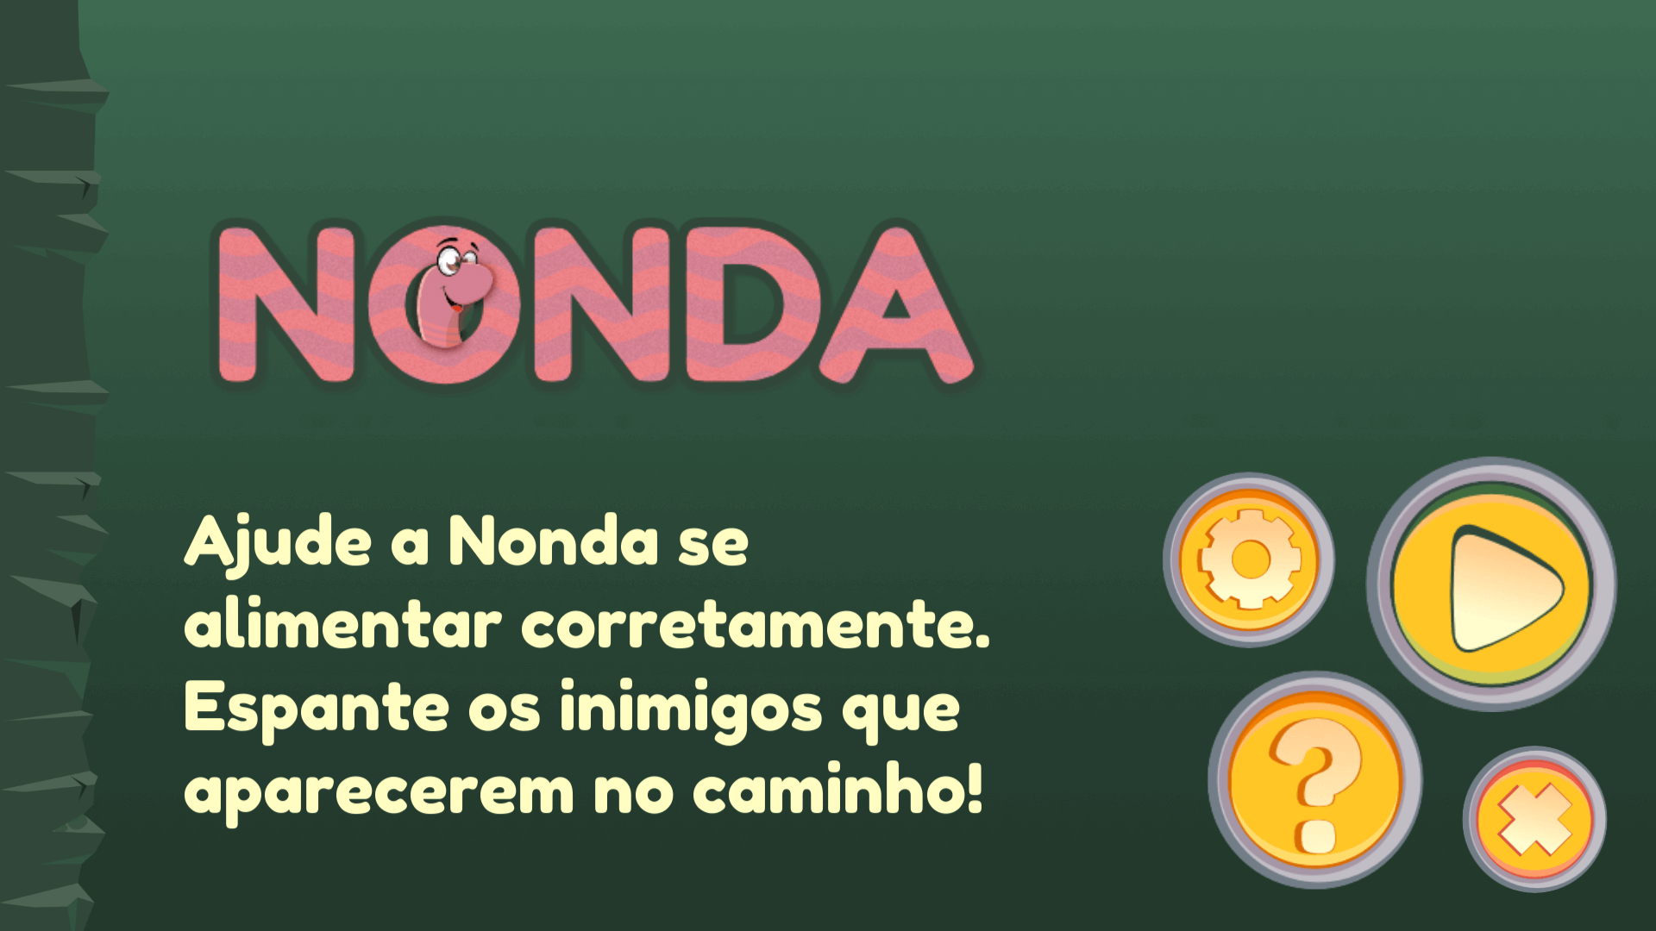
Gameplay
Place your screenshot here
Veja um trailer feito para o I Seminário de Redes de Aprendizagem e Recuros Abertos, realizado nos dias 20 e 21 de Outubro de 2016, Curitiba/PR.
Celulares e Tablets Androids.

Slide 46
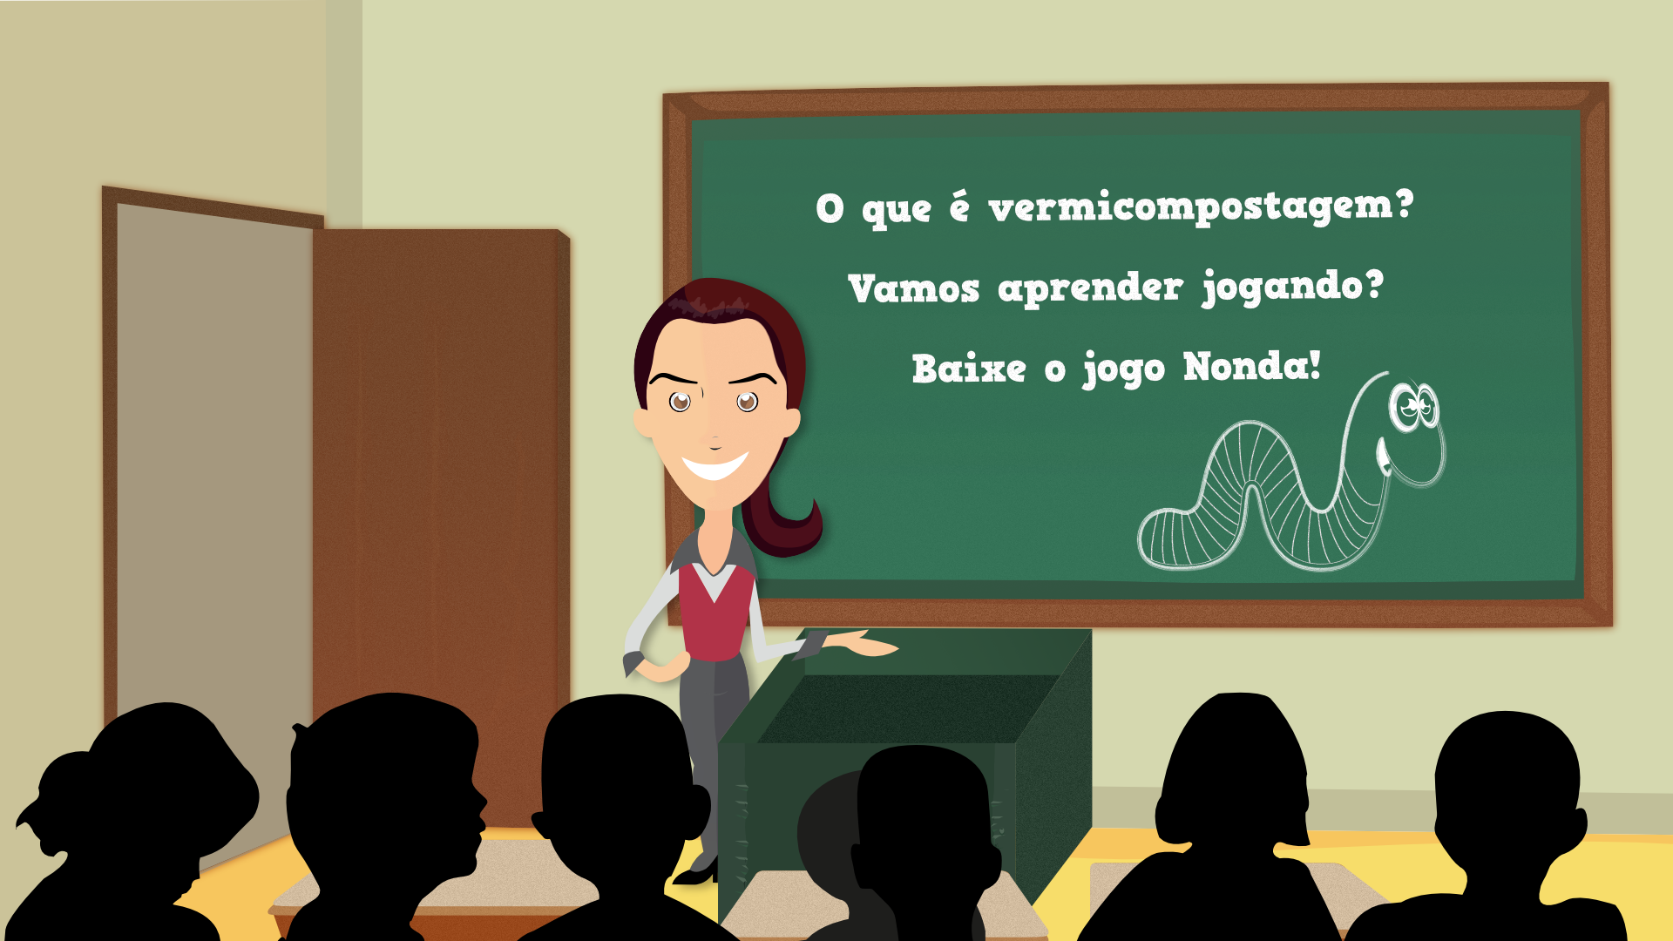
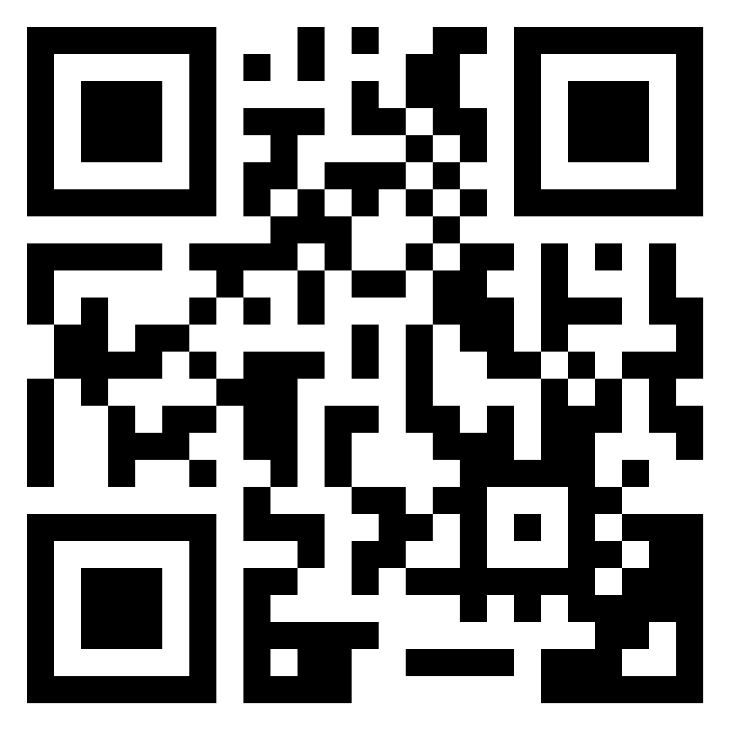
Link para Download
Hospedado por: nuvem.utfpr.edu.br

Slide 47



Projetos Similares
The Adventures of Vermi the Worm (PC)
http://www.calrecycle.ca.gov/Vermi/
Projetos que tratam do tema vermicompostagem ou área de compostagem (coleta seletiva).
The Worms Crawl In, The Worms Crawl 'About'! (Música)
http://pessoal.sercomtel.com.br/assis/English/Miscellanea/Kids'%20Lyrics/www.niehs.nih.gov/worms.htm

Slide 48
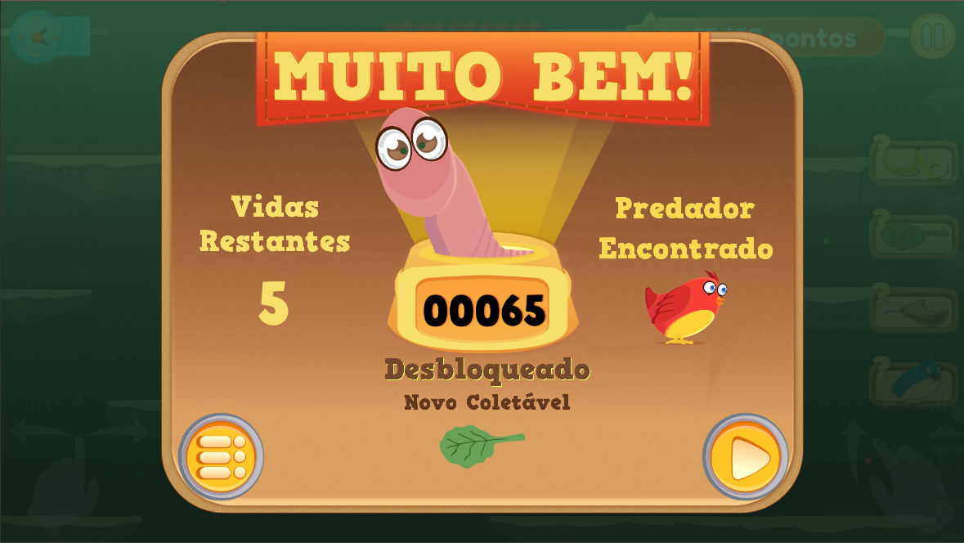
Conclusão
Trabalhos Futuros

Slide 49


Muito Obrigado!
Seção de Perguntas
Agradecimentos:

